Slide 1
第8章 支持向量机

Slide 2
目录
支持向量机概述
线性可分支持向量机
近似线性可分支持向量机（软间隔）
非线性支持向量机（核函数）

Slide 3
支持向量机简介
支持向量机（Support Vector Machine，SVM）由Vapnik等人提出，在出现后的20多年里是最有影响力的机器学习算法之一
在深度学习技术出现之前，使用高斯核（RBF）的支持向量机在很多分类问题上一度取得了最好的结果
支持向量机的核心思想是最大化分类间隔以提升分类器的泛化性能，通过使用核函数可以解决非线性分类问题
支持向量机可以用于分类或回归问题，具有泛化性能好以及适合小样本和高维特征等优点

Slide 4
支持向量机的定义
所谓支持向量机，顾名思义，分为两个部分了解：
一、支持向量：就是支持或支撑平面上把两类类别划分开来的超平面的向量点
二、这里的“机（机器）”便是一个算法，在机器学习领域，常把一些算法看做是一个机器，如分类机，而支持向量机本身便是一种监督式学习的方法，它广泛应用于统计分类以及回归分析中

Slide 5
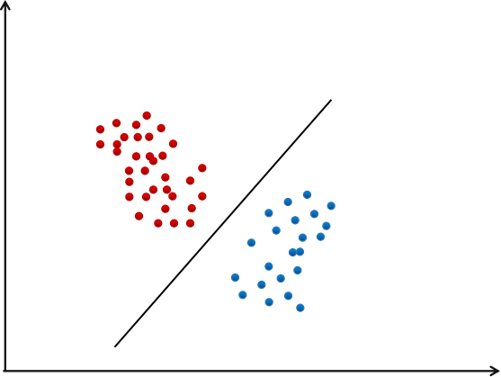
支持向量机的描述
目标：找到一个超平面，使得它能够尽可能多地将两类数据点正确分开，同时使分开的两类数据点距离分类面最远
解决方法：构造一个在约束条件下的优化问题，具体说来是一个约束二次规划问题，求解该问题，得到分类器
Notes:
8

Slide 6
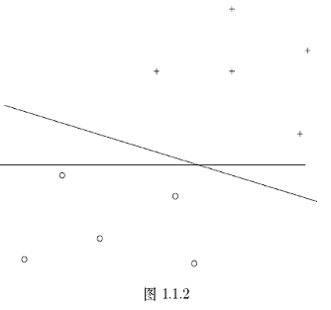
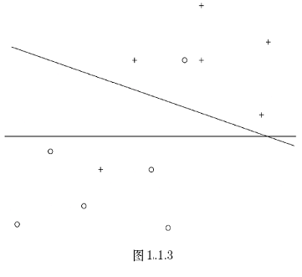
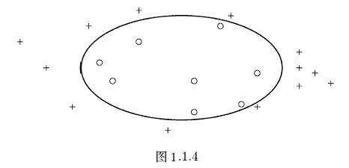
分类问题的三种情况
线性可分
近似线性可分
非线性可分

Slide 7
目录
支持向量机概述
线性可分支持向量机
近似线性可分支持向量机（软间隔）
非线性支持向量机（核函数）

Slide 8
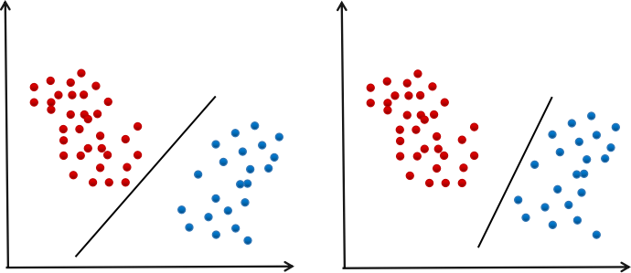
对于一个线性可分的问题，可行的线性分类器不止一个，如何选择一个好的分类器？
分类超平面应该不偏向于任何一类，并且离两个类的样本都尽可能得远

Slide 9
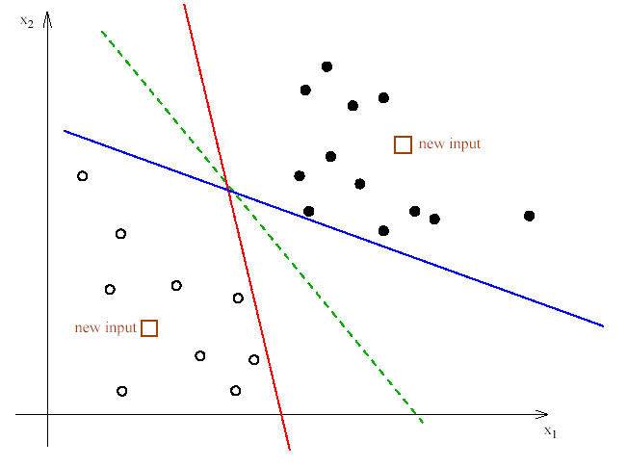
线性可分情形

Slide 10
最大分类间隔
支持向量机的目标是确保所有样本都被正确分类，且分类超平面离两类样本都尽可能远
将所有样本正确分类是约束条件，最大化分类间隔是优化目标
首先考虑线性可分的问题，即可以用超平面将两类样本分开

Slide 11
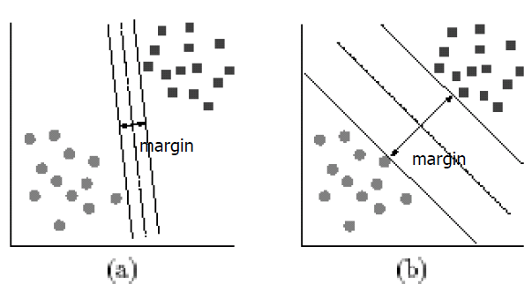
最大分类间隔
最大边缘超平面
边缘：从超平面到其边缘的侧面的最短距离等于到其边缘的另一个侧面的最短距离，边缘侧面平行于超平面

Slide 12
支持向量的含义
支持向量就是到分类超平面距离最近的样本点
支持向量
x₂
对其最大化
间隔d
x₁

Slide 13
求SVM间隔的步骤
定义分类超平面的方程
求两条平行线的方程
求间隔d

Slide 14

定义分类超平面的方程
分类面与边界距离的数学表示:
分类超平面表示为：
Class 2
d
Class 1

Slide 15
决策边界方程的推导过程
在二维平面上，决策边界（超平面）就是一条直线，二维平面上的任意一条线可以被表示为：x₁=ax₂+b，变换一下得：0= ax₂-x₁+b，写成向量形式为
令参数向量w^{T}=[a, -1]，则特征向量x=[x₂, x₁]，b是截距
得决策边界的方程 w^{T}X+b=0

Slide 16
决策边界方程的推导过程
在决策边界上任意取点x_{a}、x_{b} 并代入：
w^{T}x_{a}+b=0
w^{T}x_{b}+b=0
将两式相减，可以得到：
w^{T}*(x_{a}-x_{b})=0
一个列向量的转置乘以另一个列向量，可以获得两个向量的点积，表示为<w·(x_{a}-x_{b})>，而两个向量的点积为0表示两个向量的方向是互相垂直的
x₂
w
x_{p}
x_{a}
x_{b}
w^{T}X+b=0
x_{r}
x₁

Slide 17




SVM间隔的推导
任意方形点可表示为w^{T}·x_{p}+b=p
任意圆形点可表示为w^{T}·x_{r}+b=r
新数据的标签可以由此判定：
令这两条平行线的表达式为：
w^{T}·x+b=k
w^{T}·x+b=-k
Class 2
Class 1

Slide 18
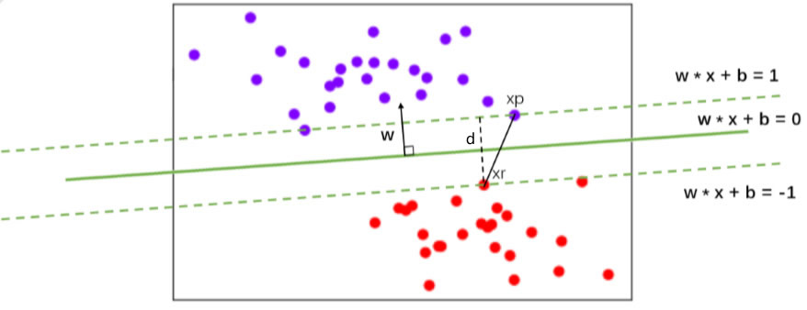
SVM间隔的推导
两边同时除以k并令w=w/k、b=b/k，可以得到：
w·x_{p}+b=1
w·x_{r}+b=-1
将两个式子相减得：
w·(x_{p}- x_{r})=2
向量a除以向量b的模长||b||，可以得到向量a在向量b的方向上的投影的长度

Slide 19
SVM的损失函数
间隔
要最大化 d，就是要求解 w 的最小值
故损失函数：
subject to
||w||是向量w的模长，假设w=[w₁,w₂]^{T}，则

Slide 20
求解支持向量机的损失函数
为求解损失函数，使用Lagrange乘子法将其转化为对偶问题，于是引入Lagrange函数：
首先求Lagrange函数关于w、b的极小值，由极值条件有：
得到：
其中， 称为Lagrange乘子

Slide 21
求解支持向量机的损失函数
联合上式，则原始的优化问题转化为如下的对偶问题（使用极小形式）：
求解问题，得α，则参数对(w, b)可由下式计算：
这是一个凸二次规划问题，有唯一的最优解

Slide 22
求解支持向量机的损失函数
于是，得到如下的决策函数：
根据原始最优化问题的KKT条件，有
于是，支持向量正好在间隔边界上
ρ

Slide 23




几何意义
超平面法向量是支持向量的线性组合
Class 2
α₁₀=0
α₈=0.6
α₇=0
α₂=0
α₅=0
α₁=0.8
α₄=0
α₆=1.4
α₉=0
α₃=0
Class 1

Slide 24
目录
支持向量机概述
线性可分支持向量机
近似线性可分支持向量机（软间隔）
非线性支持向量机（核函数）

Slide 25
近似线性可分的支持向量机
以上所得到的最优分类函数为：
该式只包含待分类样本与训练样本中的支持向量的内积运算，要解决一个特征空间中的最优线性分类问题，我们只需要知道这个空间中的内积运算即可
若存在离群点，则问题变成了线性不可分？

Slide 26
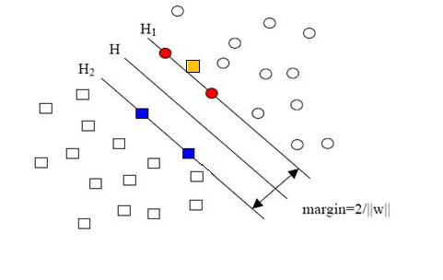
近似线性可分情形

Slide 27
松弛变量、核函数与特征映射
线性不可分的情况下，可以在条件 中增加一个松弛项 成为
折衷考虑最少错分样本和最大分类间隔，就得到广义最优分类面，其中，C>0是一个常数，它控制对错分样本惩罚的程度
已知：
求解：
目标：最优分类面

Slide 28
松弛变量说明
并非所有的样本点都有一个松弛变量与其对应，实际上只有离群点才有，或者也可以这么看，所有没离群的点松弛变量都等于0
松弛变量的值实际上标示出了对应的点到底离群有多远，值越大则点就越远
惩罚因子C决定了对离群点带来的损失的重视程度，显然当所有离群点的松弛变量的和一定时，C越大则对目标函数的损失也越大，此时就暗示非常不愿放弃离群点，最极端的情况是把C定为无限大，这样只要有一个点离群，目标函数值就变成无限大，让问题变得无解
惩罚因子C不是一个变量

Slide 29
目录
支持向量机概述
线性可分支持向量机
近似线性可分支持向量机（软间隔）
非线性支持向量机（核函数）

Slide 30
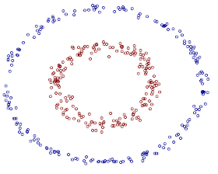
核函数与特征映射
以上介绍了线性情况下的支持向量机，它通过寻找一个线性的超平面来达到对数据进行分类的目的，不过，由于是线性方法，所以对非线性的数据就没有办法处理了
如下图所示的两类数据，分别分布为两个圆圈的形状，这样的数据本身就是线性不可分的

Slide 31
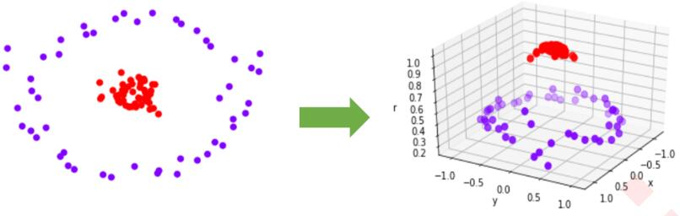
对于线性不可分的样本怎么办？
非线性可分情形
如何找到正确的分类曲线和正确的超平面对此类情况分类?

Slide 32
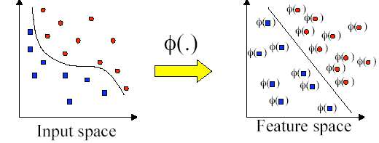
非线性可分情形
关键点: 把 x_{i} 变换到高维的特征空间
为什么要变换？
通过加入一个新的特征 x_{i}，使得样本变成线性可分的，此时特征空间维数变高
Transform x → φ (x)

Slide 33
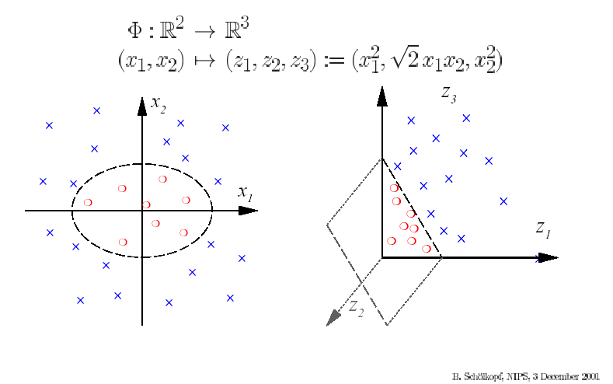
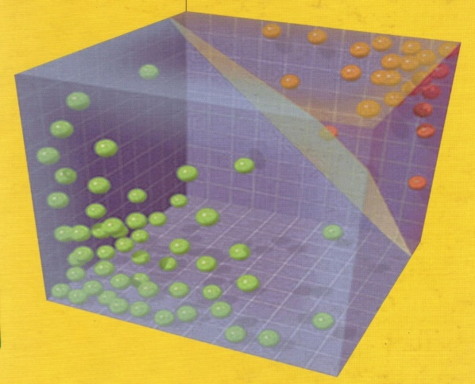
例子
a x₁²+b x₂²=1
[w]₁z₁+ [w]₂z₂ + [w]₃z₃+ b =0

Slide 34
非线性分类
设训练集 ，其中
假定可以用 平面上的二次曲线来划分：
现考虑把2维空间 映射到6维空间的变换
上式可将2维空间上二次曲线映射为6维空间上的一个超平面：

Slide 35
非线性分类
可见，只要利用变换，把 x 所在的2维空间的两类输入点映射x 所在的6维空间，然后在这个6维空间中，使用线性学习机求出分划超平面：
最后得出原空间中的二次曲线：

Slide 36
如何选择到较高维空间的非线性映射？给定的检验元组，必须计算与每个支持向量的点积，出现形如 可以引入核函数（内积的回旋）来替代

Slide 37
非线性分类
需要求解的最优化问题
最后得到决策函数
或
为此，引进函数

Slide 38
实现非线性分类的思想
给定训练集后，决策函数仅依赖于
而不需要再考虑非线性变换
如果想用其它的非线性分划办法，则可以考虑选择其它形式
的函数 ，一旦选定了函数，就可以求解最优化问题

Slide 39
实现非线性分类的思想
解得 ，而决策函数
其中

Slide 40
核函数的选择
目前研究最多的核函数主要有三类：
多项式内核（Poly函数）
得到q 阶多项式分类器
高斯径向基内核（RBF函数）
每个基函数中心对应一个支持向量，它们及输出权值由算法自动确定
双曲正切内核（Sigmoid函数）
包含一个隐层的多层感知器，隐层节点数是由算法自动确定

Slide 41
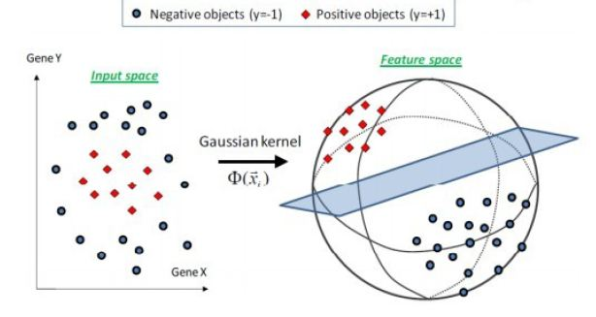
几个典型的核函数

Slide 42
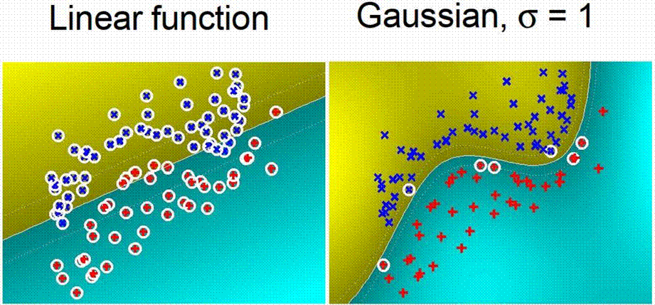
核的比较

Slide 43
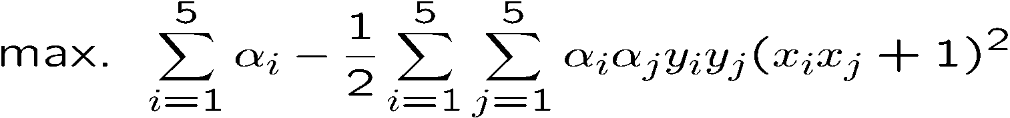
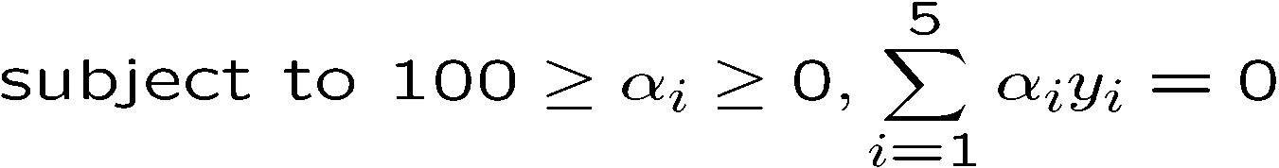
例子
现有5个一维数据
x₁=1, x₂=2, x₃=4, x₄=5, x₅=6, 其中 1, 2, 6 为 class 1，4, 5 为class 2 ⇒ y₁=1, y₂=1, y₃=-1, y₄=-1, y₅=1
选择 polynomial kernel of degree 2
K(x,y) = (xy+1)²
C = 100
求解 α_{i} (i=1, …, 5)
1
2
4
5
6

Slide 44
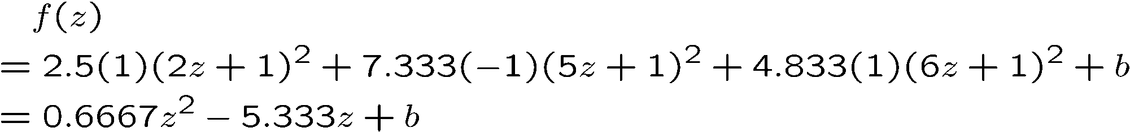
例子
通过二次规划求解，得到
支持向量为 {x2=2, x4=5, x5=6}
判别函数为
b 满足 f (2)=1, f (5) = -1, f (6)=1, 得到 b=9

Slide 45
结果
判别函数
class 1
class 2
class 1
1
2
4
5
6

Slide 46
SVM 应用
分类、回归、密度估计
手写数字识别
文本自动分类
人脸识别
时间序列预测
蛋白质识别
DNA 排列分析

Slide 47
SVM与神经网络（NN）的对比
SVM的理论基础比NN更坚实，更像一门严谨的“科学”（三要素：问题的表示、问题的解决、证明）
SVM —— 严格的数学推理
NN —— 强烈依赖于工程技巧
推广能力取决于“经验风险值”和“置信范围值”，NN不能控制两者中的任何一个
NN设计者用高超的工程技巧弥补了数学上的缺陷——设计特殊的结构，利用启发式算法，有时能得到出人意料的好结果

Slide 48
SVM方法的特点
非线性映射是SVM方法的理论基础，SVM利用内积核函数代替向高维空间的非线性映射
对特征空间划分的最优超平面是SVM的目标，最大化分类边际的思想是SVM方法的核心
支持向量是SVM的训练结果，在SVM分类决策中起决定作用的是支持向量

Slide 49
SVM总述
它是一种有坚实理论基础的新颖的小样本学习方法
它基本上不涉及概率测度及大数定律等，因此不同于现有的统计方法
从本质上看，它避开了从归纳到演绎的传统过程，实现了高效的从训练样本到预报样本的“转导推理”，大大简化了通常的分类和回归等问题

Slide 50
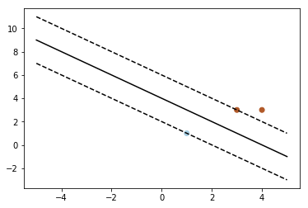
支持向量机的例题
若有样本点x₁=(3, 3)，x₂=(4, 3)，x₃=(1, 1)，类别标签y=(1, 1, -1)，求决策边界
import numpy as np
import matplotlib.pyplot as plt
from sklearn import svm
np.random.seed(0)
X = np.array([[3,3], [4,3], [1,1]])
Y = np.array([1, 1, -1])
clf = svm.SVC(kernel='linear') #因为是线性分类，所以调用线性SVM核函数
clf.fit(X, Y)
# 绘制决策边界
w = clf.coef_[0]
a = -w[0] / w[1]
xx = np.linspace(-5, 5)
yy = a * xx - (clf.intercept_[0]) / w[1]
# 绘制支持向量经过的边界
b = clf.support_vectors_[0]
yy_down = a * xx + (b[1] - a * b[0])
b = clf.support_vectors_[-1]
yy_up = a * xx + (b[1] - a * b[0])
# 绘制线
plt.plot(xx, yy, 'k-')
plt.plot(xx, yy_down, 'k--')
plt.plot(xx, yy_up, 'k--')
# 绘制散点
plt.scatter(clf.support_vectors_[:, 0], clf.support_vectors_[:, 1], s=80, facecolors='none')
plt.scatter(X[:, 0], X[:, 1], c=Y, cmap=plt.cm.Paired)
plt.axis('tight')
plt.show()
print(clf.decision_function(X))
运行结果
x₁
x₂
x₃
[ 1. 1.5 -1.]

Slide 51
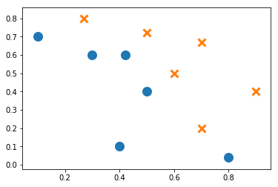
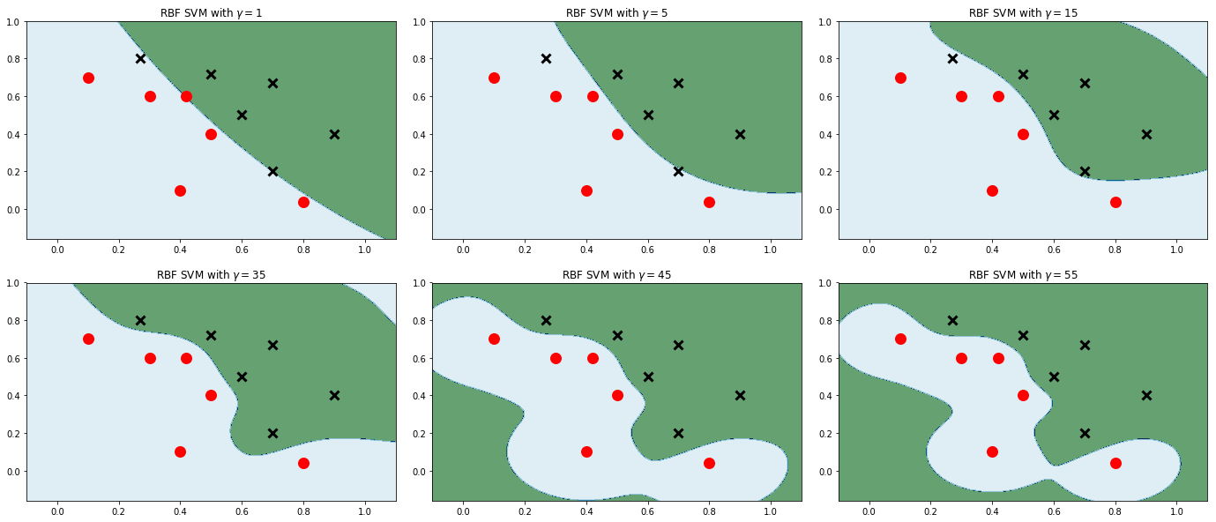
支持向量机的例题
使用高斯核函数对自定义的样本集进行非线性分类，并考察高斯核函数的gamma参数对分类性能的影响
import numpy as np
import matplotlib.pyplot as plt
from sklearn import svm
data = np.array([[0.1, 0.7], [0.3, 0.6], [0.4, 0.1], [0.5, 0.4], [0.8, 0.04], [0.42, 0.6],
[0.9, 0.4],[0.6, 0.5], [0.7, 0.2], [0.7, 0.67], [0.27,0.8], [0.5, 0.72]])
target = [1] * 6 + [0] * 6
x_line = np.linspace(0, 1, 100)
y_line = 1 - x_line
plt.scatter(data[:6, 0], data[:6, 1], marker='o', s=100, lw=3)
plt.scatter(data[6:, 0], data[6:, 1], marker='x', s=100, lw=3)
C = 0.0001
h = 0.002
x_min, x_max = data[:, 0].min() - 0.2, data[:, 0].max() + 0.2
y_min, y_max = data[:, 1].min() - 0.2, data[:, 1].max() + 0.2
xx, yy = np.meshgrid(np.arange(x_min, x_max, h), np.arange(y_min, y_max, h))
plt.figure(figsize=(24, 10))
for i, gamma in enumerate([1, 5, 15, 35, 45, 55]):
rbf_svc = svm.SVC(kernel='rbf', gamma=gamma, C=C).fit(data, target)
Z = rbf_svc.predict(np.c_[xx.ravel(), yy.ravel()])
Z = Z.reshape(xx.shape)
plt.subplot(2, 3, i + 1)
plt.subplots_adjust(wspace=0.1, hspace=0.2)
plt.contourf(xx, yy, Z, cmap=plt.cm.ocean, alpha=0.6)
plt.scatter(data[:6, 0], data[:6, 1], marker='o', color='r', s=100, lw=3)
plt.scatter(data[6:, 0], data[6:, 1], marker='x', color='k', s=100, lw=3)
plt.title('RBF SVM with $\gamma=$' + str(gamma))
plt.show()
运行结果

Slide 52
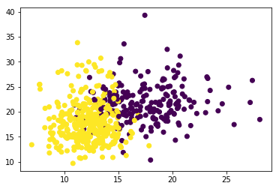
支持向量机的例题
选取肺癌发病情况数据作为模型的数据集，然后分别使用4种核函数包括线性核、多项式核、高斯核和Sigmoid核对数据集进行分类，比较准确率和耗时
运行结果
from sklearn.datasets import load_breast_cancer #引入肺癌数据集
from sklearn.svm import SVC #引入SVC类
from matplotlib.colors import ListedColormap
from sklearn.model_selection import train_test_split
import matplotlib.pyplot as plt
import numpy as np
from time import time #为了计算耗时引入时间类
import datetime
import pytz
data = load_breast_cancer() #载入肺癌数据集
X = data.data
y = data.target
plt.scatter(X[:,0], X[:,1], c=y) #取前两个特征向量值绘制散点图
plt.show()
Xtrain, Xtest, Ytrain, Ytest = train_test_split(X, y, test_size=0.3, random_state=420)
Kernel = ["linear","poly","rbf","sigmoid"] #使用4种核函数
for kernel in Kernel:
time0=time() #获取当前时间的时间戳
clf= SVC(kernel = kernel, gamma="auto"
, degree = 1 #设置多项式核函数的d值为1次方
, cache_size=6000 #设置使用的内存为6000MB
).fit(Xtrain,Ytrain)
print("The accuracy under kernel %s is %f" % (kernel,clf.score(Xtest,Ytest)))
print("耗时：",datetime.datetime.fromtimestamp(time()-time0, pytz.timezone('UTC')).strftime("%M:%S:%f"))
The accuracy under kernel linear is 0.929825
耗时： 00:00:253154
The accuracy under kernel poly is 0.923977
耗时： 00:00:040862
The accuracy under kernel rbf is 0.596491
耗时： 00:00:021927
The accuracy under kernel sigmoid is 0.596491
耗时： 00:00:002990

Slide 53
作业
1. 利用SVM算法实现手写数字识别，并给出实现过程以及对结果的分析

